Slide 1
UART + ASCII docder stopwatch/watch
온디바이스 AI 이준형

Slide 2
목차
1. Introduction
2. Block Diagram
3. FSM
4. Module
5. Simulation
6. 고찰
7. 출처

Slide 3
1. Introduction
STOPWATCH
WATCH
[BASYS3]
PC
Butten
sw

Slide 4
1. Introduction
- UART
UART_SPEC | value
Baudrate[bps] | 9600
Data bits | 8
Stop bits | 1
Parity | none

Slide 5
1. Introduction
- UART(RX)
PC
BASYS3
TX
RX

Slide 6
1. Introduction
- UART(RX)
TX_DATA
9600bps
9600bps

Slide 7
1. Introduction
- UART(RX)
16tick
START
DATA[0]
DATA[1]
DATA[2]
DATA[3]
DATA[4]
DATA[5]
DATA[6]
DATA[7]
9600bps
16배
8tick
16tick
16tick
16tick
16tick
16tick
16tick
16tick
16tick

Slide 8
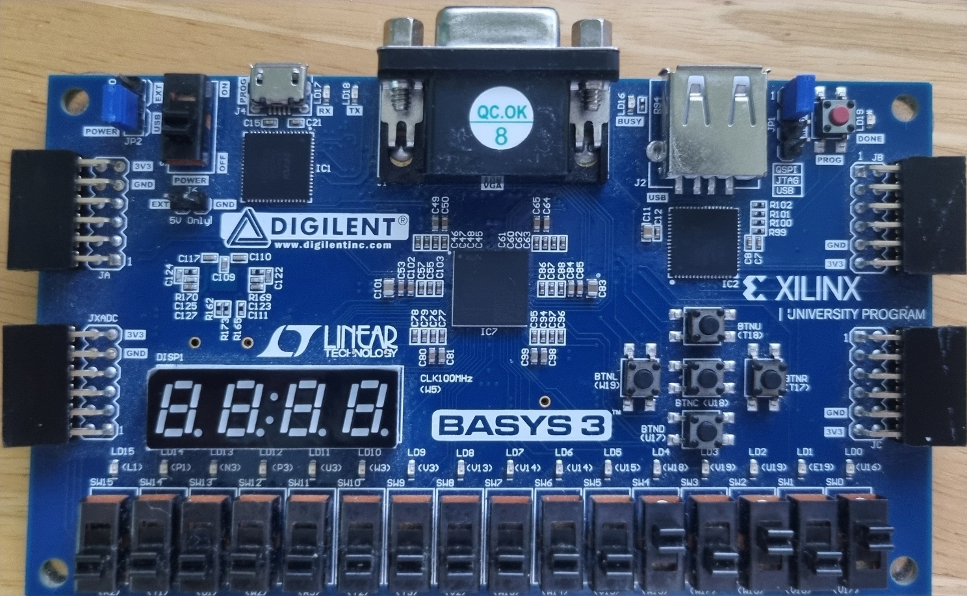
1. Introduction
- UART(RX)
FND_DISPLAY
Butten
sw
제어 및 출력 | 설명
FND DISPLAY | 시간 출력(시/분 or 초/밀리)
Butten | Clear, reset, run_stop, Count(up/ down)
Switch | [0] Mode Change(stopwatch/watch) [2] Display Chage (시/분 or 초/밀리)

Slide 9
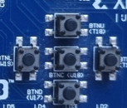
1. Introduction
UP
RESET
BUTTEN | UART(ASCII) | UART(hex) | 기능
RESET | - | - | RESET
CLEAR | L | 4c | Clear Data in Current Mode
RUN_STOP | R | 52 | STOPWATCH RUN or STOP
UP | U | 55 | STOPWATCH: up counter WATCH: set time up(min)
DOWN | D | 44 | STOPWATCH: down counter WATCH: set time down(min)
CLEAR
DONW
RUN_STOP

Slide 10
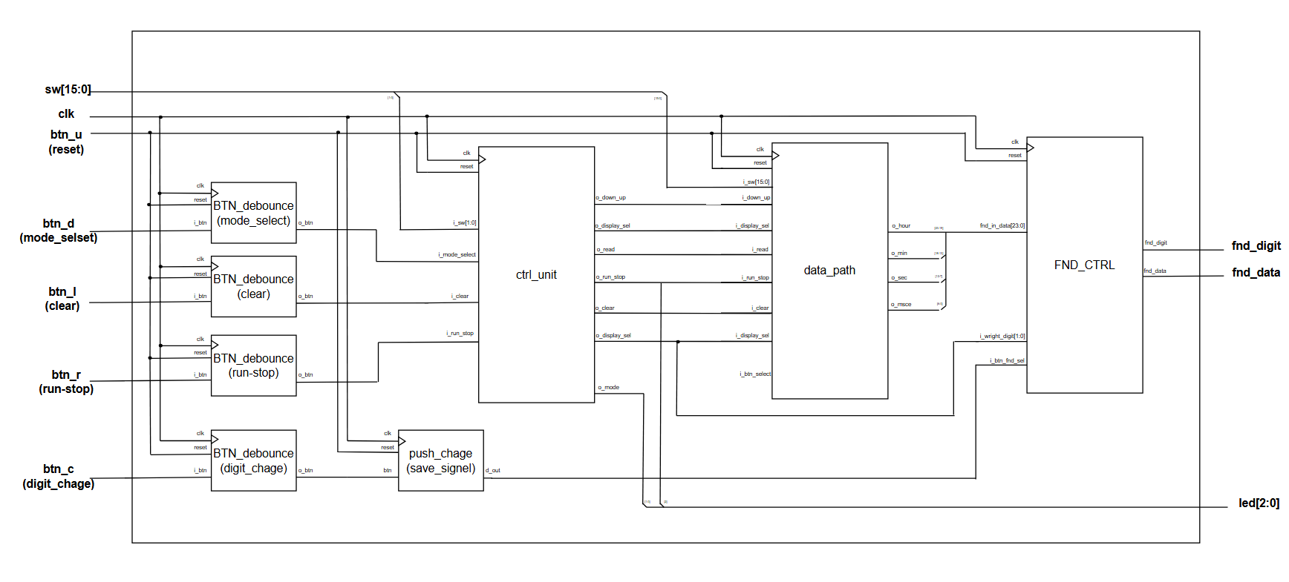
2. Block Diagram

Slide 11
6. 고찰

Slide 12
아래는 지우기

Slide 13
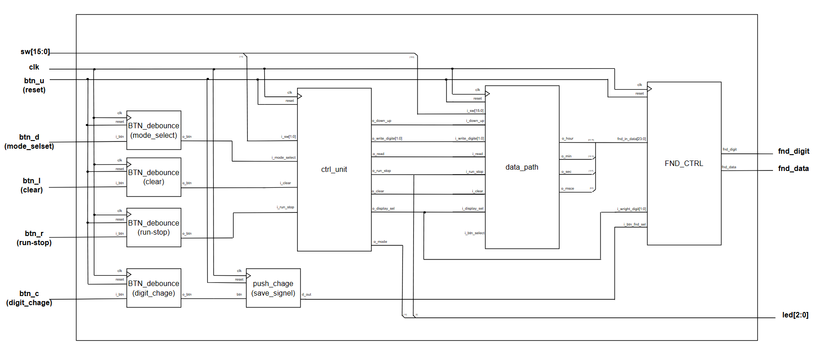
2. Block Diagram
- BTN_DEBOUNCE:
버튼 누를 때, Bouncing 현상 차단

Slide 14
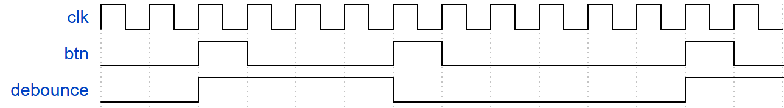
2. Block Diagram
- PUSH_CHAGE:
1. 버튼을 누를 시, signel을 반전 수행
2. FND의 digit(hour/min or sec/msec)을 변경

Slide 15
2. Block Diagram
- CTRL_UNIT:
현재 상태에 따라 DATA_PATH를 제어함

Slide 16
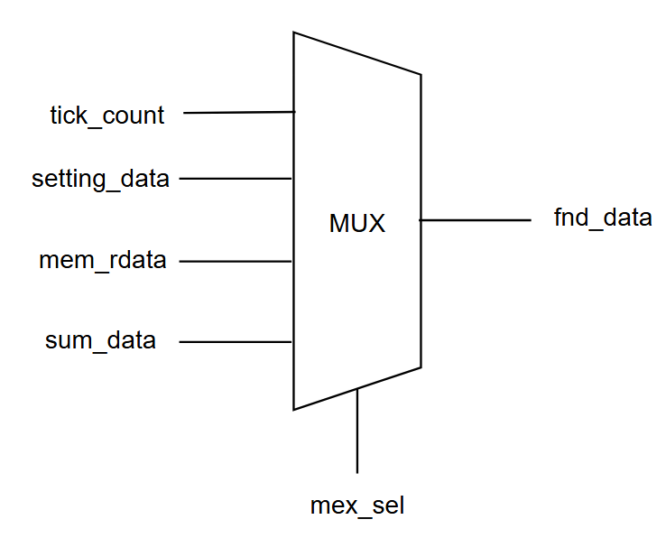
2. Block Diagram
- BTN_DEBOUNCE:
1. CTRL_UNIT의 신호(상태)에 의해 동작
2. Time data는 Input 신호에 의해
FND_CTRL에 보내는 Output data를 제어
DATA_PATH
mux_sel

Slide 17
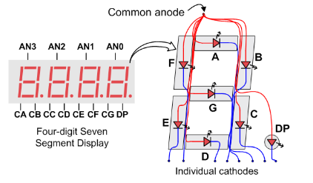
2. Block Diagram
- FND_CTRL:
Input data(time_data)을
FND에 출력할 수 있게 변환 및 제어

Slide 18
3. FSM
STOPWATCH
CLEAR
- WATCH
- STOPWATCH
WATCH
CLAER
STOPWATCH
STOP
Btn_CLEAR = 1’b1
Btn_CLEAR = 1’b1
WATCH
SET0
Btn_RUN_STOP = 1’b1
Btn_RUN_STOP = 1’b1
WATCH
RUN
Btn_RUN_STOP = 1’b1
STOPWATCH
RUN
WATCH
SET1
Btn_RUN_STOP = 1’b1

Slide 19
3. FSM
RESET
IDLE
STOPWATCH
CLEAR
- Add BTN_MODE
WATCH
CLAER
STOPWATCH
STOP
Btn_CLEAR = 1’b1
Btn_CLEAR = 1’b1
WATCH
SET0
Btn_RUN_STOP = 1’b1
Btn_RUN_STOP = 1’b1
WATCH
RUN
Btn_RUN_STOP = 1’b1
STOPWATCH
RUN
WATCH
SET1
Btn_RUN_STOP = 1’b1

Slide 20
3. FSM
RESET
IDLE
STOPWATCH
CLEAR
- FULL_MODE
Btn_mode = 1’b1
sw[1:0] = 2’b01
Btn_mode = 1’b1
sw[1:0] = 2’b10
WATCH
CLAER
Btn_mode = 1’b1
sw[1:0] = 2’b01
STOPWATCH
STOP
Btn_mode = 1’b1
sw[1:0] = 2’b10
Btn_CLEAR = 1’b1
Btn_CLEAR = 1’b1
WATCH
SET0
Btn_mode = 1’b1
sw[1:0] = 2’b10
Btn_RUN_STOP = 1’b1
Btn_RUN_STOP = 1’b1
WATCH
RUN
Btn_RUN_STOP = 1’b1
STOPWATCH
RUN
WATCH
SET1
Btn_RUN_STOP = 1’b1

Slide 21
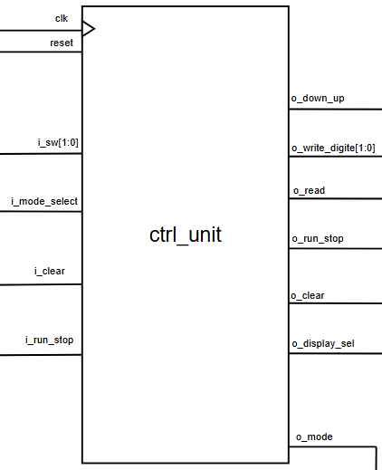
4. Module
- CTRL_UNIT
INPUT:
  i_sw[1:0]
  i_mode_select
  i_clear
  i_run_stop
OUTPUT:
  o_down_up
  o_display_sel
  o_read
  o_run_stop
  o_clear
  o_display_sel

Slide 22
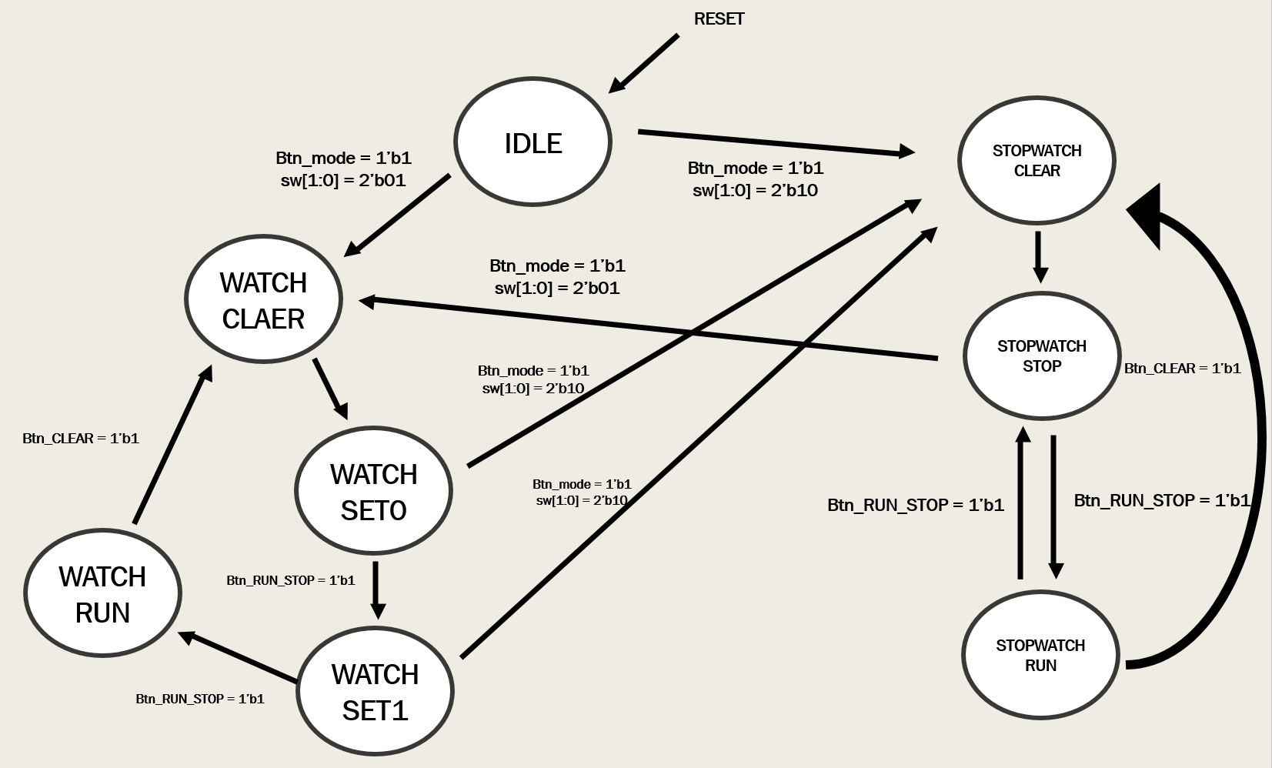
4. Module
- CTRL_UNIT
INPUT:
  i_sw[1:0]
  i_mode_select
  i_clear
  i_run_stop
OUTPUT:
  o_down_up
  o_display_sel
  o_read
  o_run_stop
  o_clear
  o_display_sel
State 제어
DATA_PATH 제어

Slide 23
4. Module
- CTRL_UNIT
DATA_PATH
Counter(run/stop)
[1] : write_en(hour/min)
[0]: write_en(sec/msec)
Read_en(mem)
Counter(run/stop)
Clear_mode
mux_sel
Display_sel
if
LED[1] : stopwatch
LED[0] : watch

Slide 24
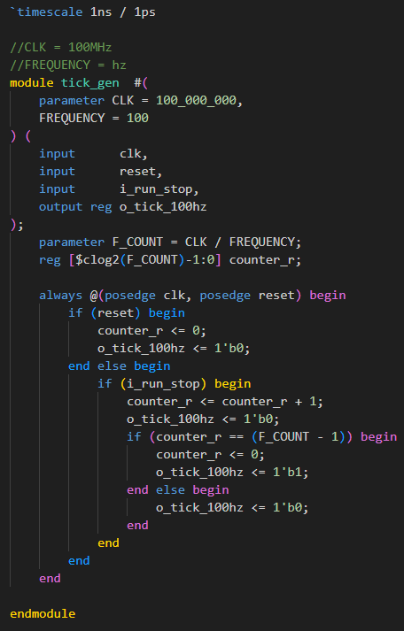
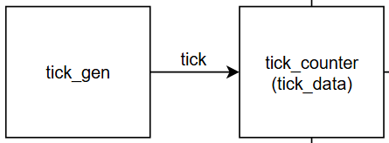
4. Module
- DATA_PATH(tick_count)
mux_sel
tick_gen:
100hz 마다 tick을 출력

Slide 25
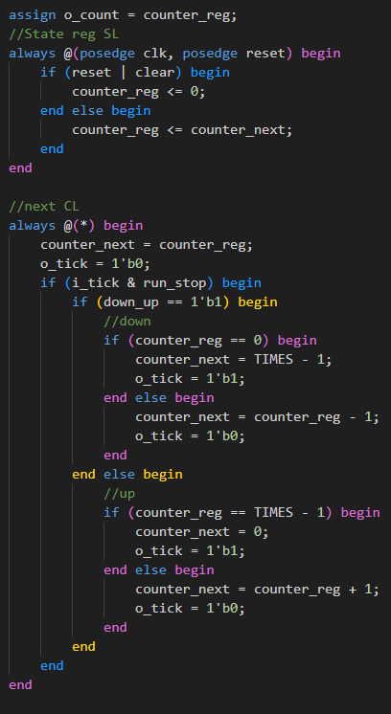
4. Module
- DATA_PATH(tick_count)
mux_sel
tick_counter:
run_stop이 1’b1이고 Tick 발생 시, counter 동작(up/down)

Slide 26
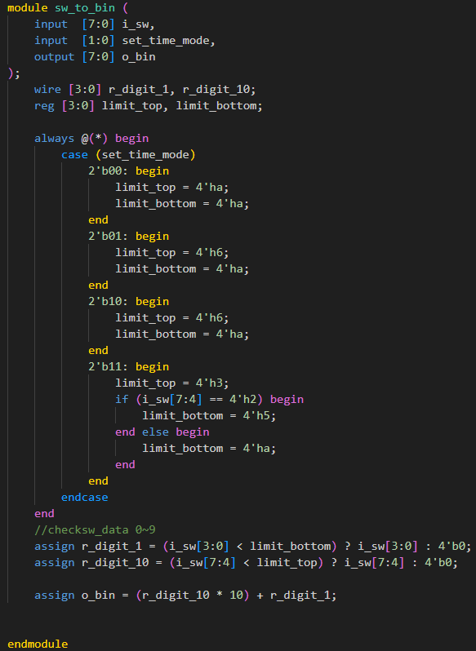
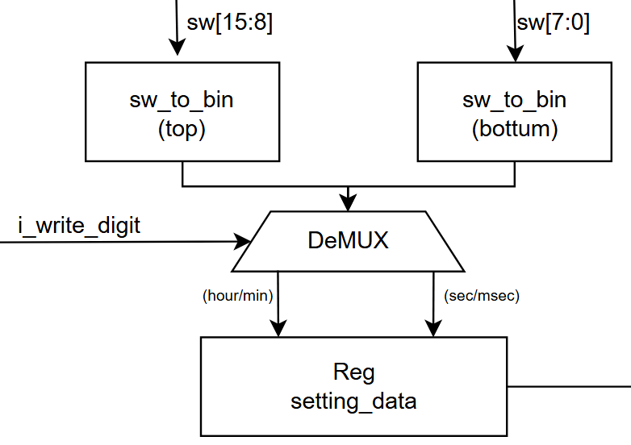
4. Module
- DATA_PATH(setting_data)
mux_sel
Sw_to_bin:
Hour/min/sec/msec 최대치(24,60,60,99)
에 대해 overflow 처리

Slide 27
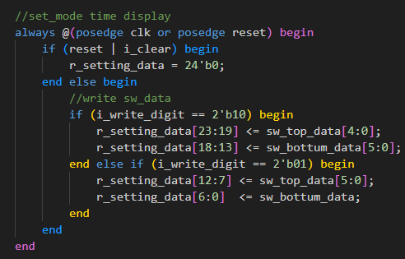
4. Module
- DATA_PATH(setting_data)
mux_sel
i_write_digit == 2b’10:
hour/min에 대해 write
i_write_digit == 2b’10:
sec/msec에 대해 write

Slide 28
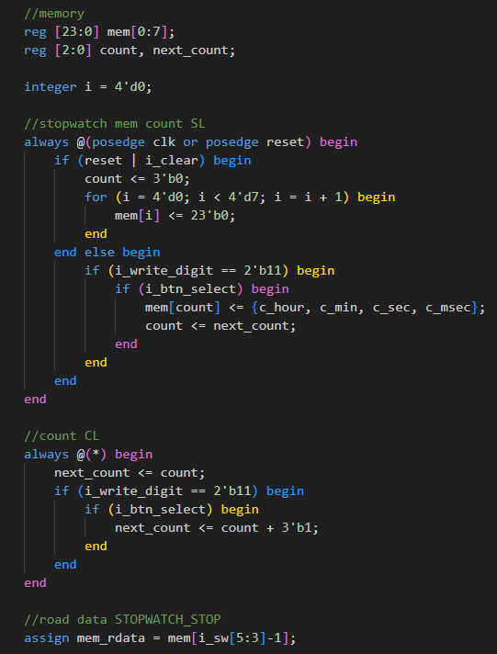
4. Module
- DATA_PATH(mem_rdata)
mux_sel
i_clear:
mem 초기화

Slide 29
4. Module
- DATA_PATH(mem_rdata)
mux_sel
i_clear:
mem 초기화
i_btn_select && (i_write_digit == 2’b11):
mem[count]은 tick_counter data을 write

Slide 30
4. Module
- DATA_PATH(mem_rdata)
mux_sel
i_clear:
mem 초기화
i_btn_select && (i_write_digit == 2’b11):
mem[count]은 tick_counter data을 write
i_btn_select && (i_write_digit == 2’b11):
mem[count]에 썼으면 count + 1

Slide 31
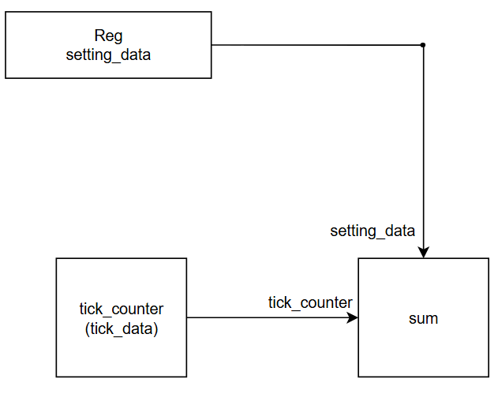
4. Module
- DATA_PATH(mem_rdata)
mux_sel

Slide 32
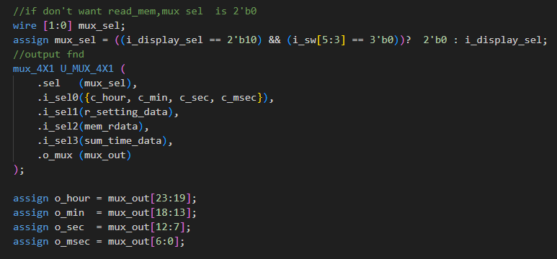
4. Module
- DATA_PATH(mux_sel)
mux_sel
i_display_sel == 2’b10:
state = stopwatch_stop
Sw[5:3] on:
Mem read 값 display
Sw[5:3] off:
tick count 값 display

Slide 33
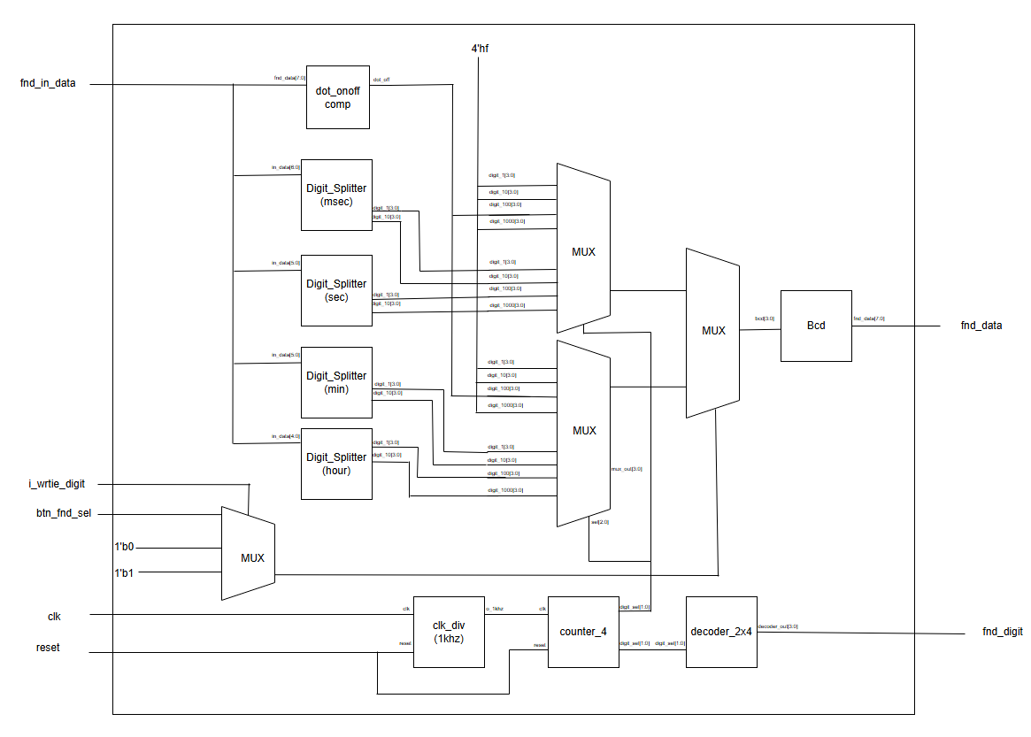
4. Module
- FND_CTRL

Slide 34
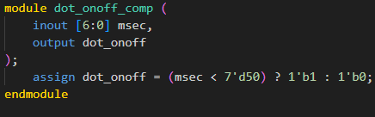
4. Module
- FND_CTRL(dot_onoff)

Slide 35
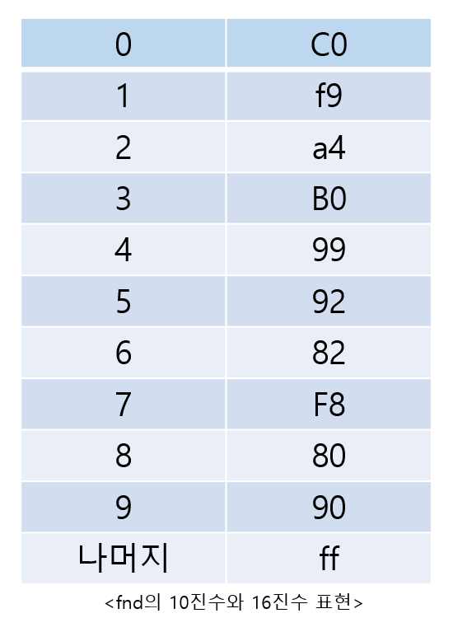
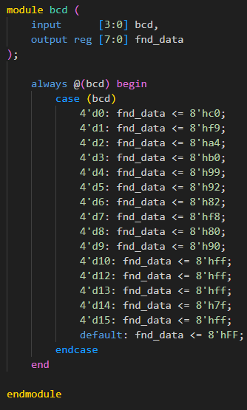
4. Module
- FND_CTRL(bcd)

Slide 36
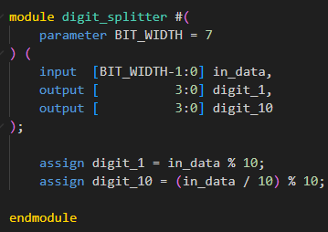
4. Module
- FND_CTRL(digit_splitter)

Slide 37

4. Module
- FND_CTRL(MUX[sel = i_write_digit])
Hour,min,sec,msec MUX 제어하기 위함
TIME_SET을 하는 모드에서
user가 입력 값을 display하기 위해 i_write_digit로 제어함

Slide 38
5. Simulation
- stopwatch
run mode 작동 up/down 확인
run/stop 기능 작동하는지 확인
register read/write 기능 확인
- watch
watch set의 set data가 잘 들어가는지
watch가 set data부터 count하는지

Slide 39
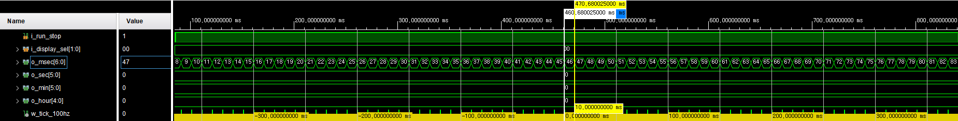
5. Simulation
run mode 작동 up/down 확인
run/stop 기능 작동하는지 확인
register read/write 기능 확인
- stopwatch
case : stopwatch_run(up)
Datapath
0.1sec마다 count 되는 것 을 확인

Slide 40
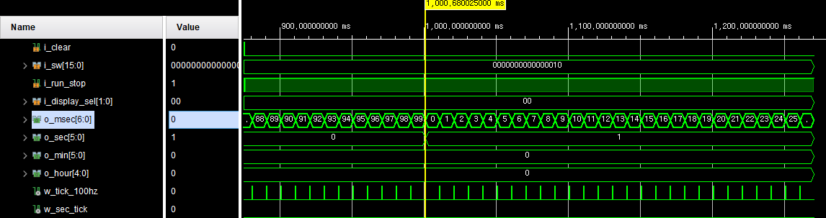
5. Simulation
run mode 작동 up/down 확인
run/stop 기능 작동하는지 확인
register read/write 기능 확인
- stopwatch
case : stopwatch_run(up)
Datapath
Msec에서 carry 발생 시 sec이 count 되는 것을 확인

Slide 41
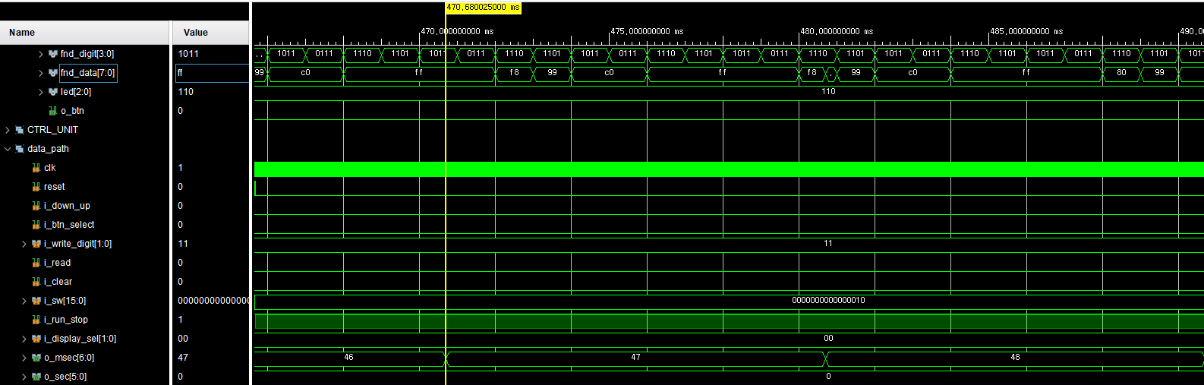
5. Simulation
run mode 작동 up/down 확인
run/stop 기능 작동하는지 확인
register read/write 기능 확인
- stopwatch
case : stopwatch_run
Datapath
7
4
0
0
Data_path 시간이 fnd_out으로 정상적으로 보내지는 것을 확인

Slide 42
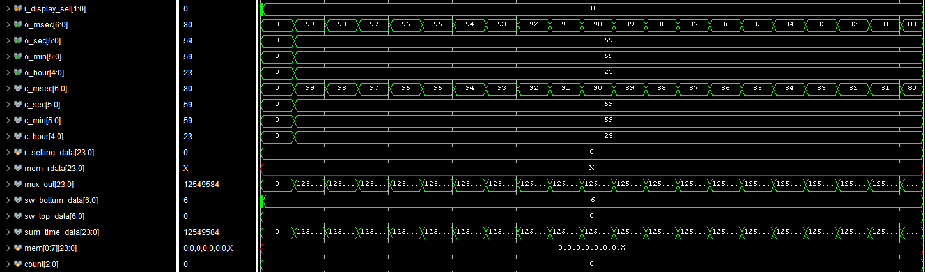
5. Simulation
run mode 작동 up/down 확인
run/stop 기능 작동하는지 확인
register read/write 기능 확인
- stopwatch
case : stopwatch_run(down)
Datapath
Down count 동작을 하는 것을 확인

Slide 43
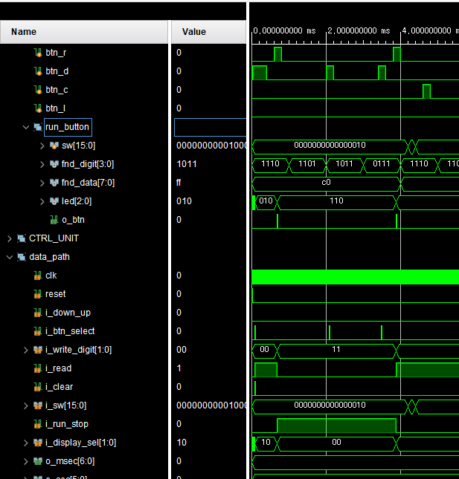
5. Simulation
run mode 작동 up/down 확인
run/stop 기능 작동하는지 확인
register read/write 기능 확인
- stopwatch
case : stopwatch_stop -> run -> stop
Datapath
Btn_r에 의한 run_stop이 잘 동작하는 것을 확인

Slide 44
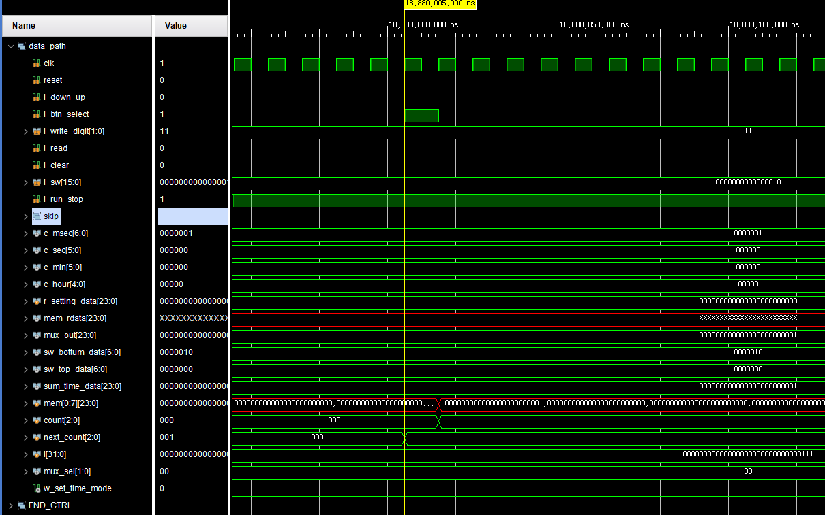
5. Simulation
run mode 작동 up/down 확인
run/stop 기능 작동하는지 확인
register read/write 기능 확인
- stopwatch
case : stopwatch_run
Datapath
i_Btn_selet(btn_d)가 push 일 때, mem 에 write 함

Slide 45
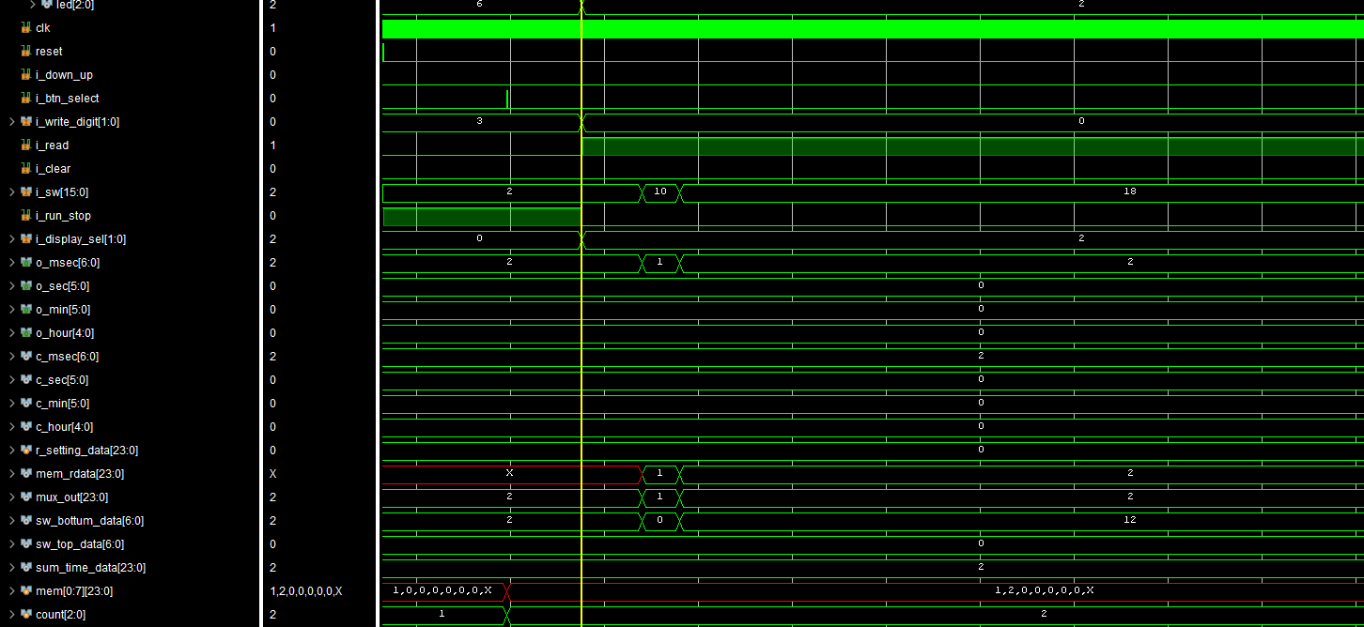
5. simulation
run mode 작동 up/down 확인
run/stop 기능 작동하는지 확인
register read/write 기능 확인
- stopwatch
case : stopwatch_stop(read)
mem 값0,0,0,1와 0,0,0,2가 나가는 것을 확인

Slide 46
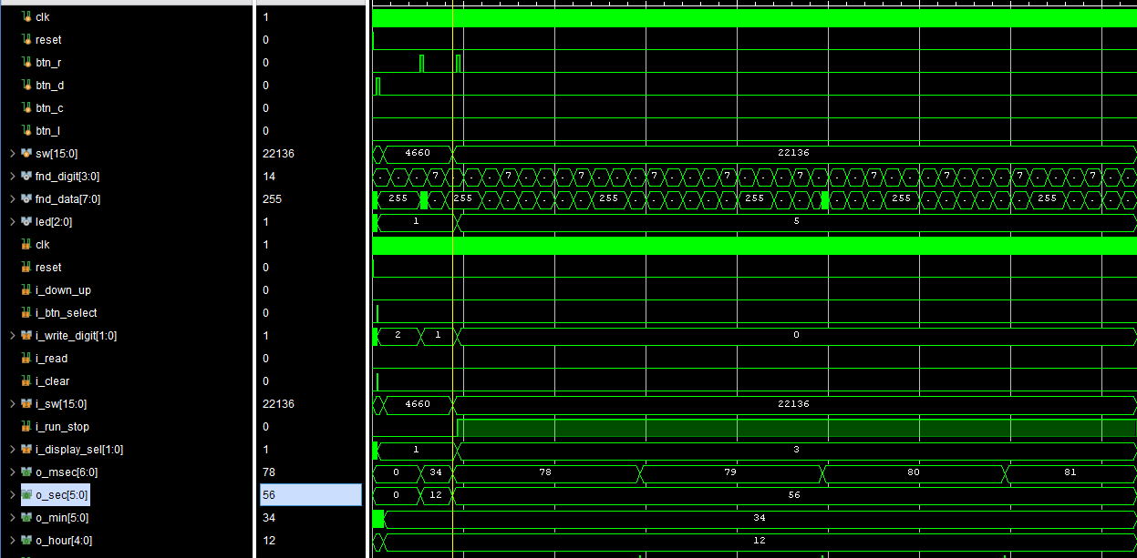
5. Simulation
watch set의 set data가 잘 들어가는지
watch가 setdata부터 count하는지
- watch
case : Watch_set -> Watch_run
Set: 12시34분

Slide 47
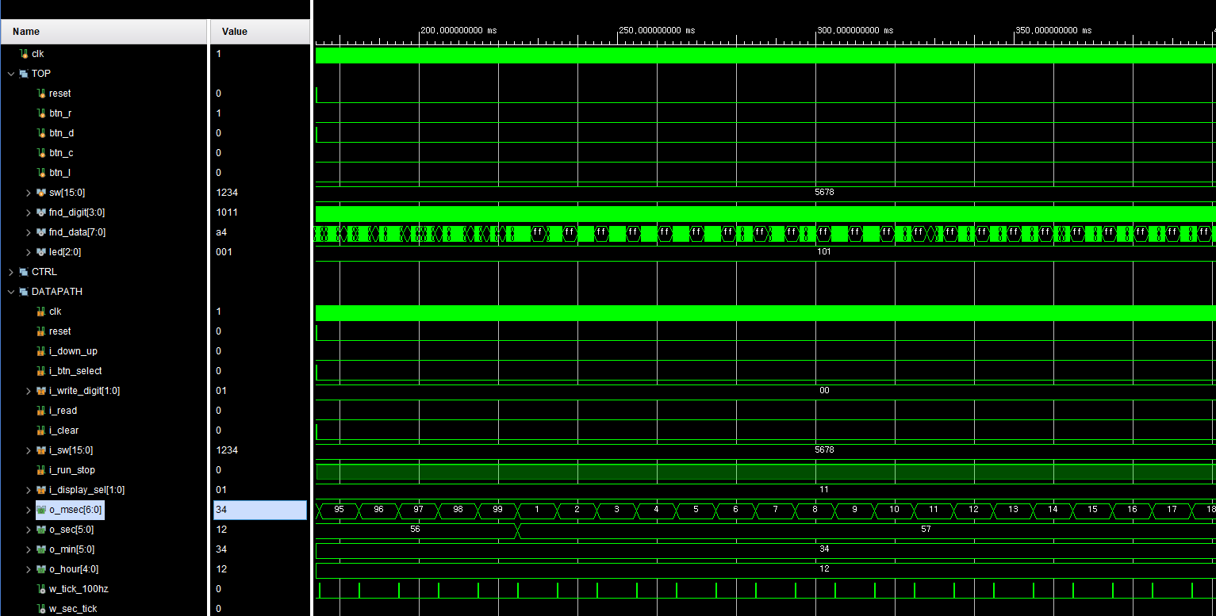
5. Simulation
watch set의 set data가 잘 들어가는지
watch가 setdata부터 count하는지
- watch
case : Watch_set -> Watch_run
Set: 12시34분

Slide 48
7. 출처
1. Basys 3 Reference Manual(FND 이미지): https://digilent.com/reference/programmable-logic/basys-3/reference-manual

